Slide 1


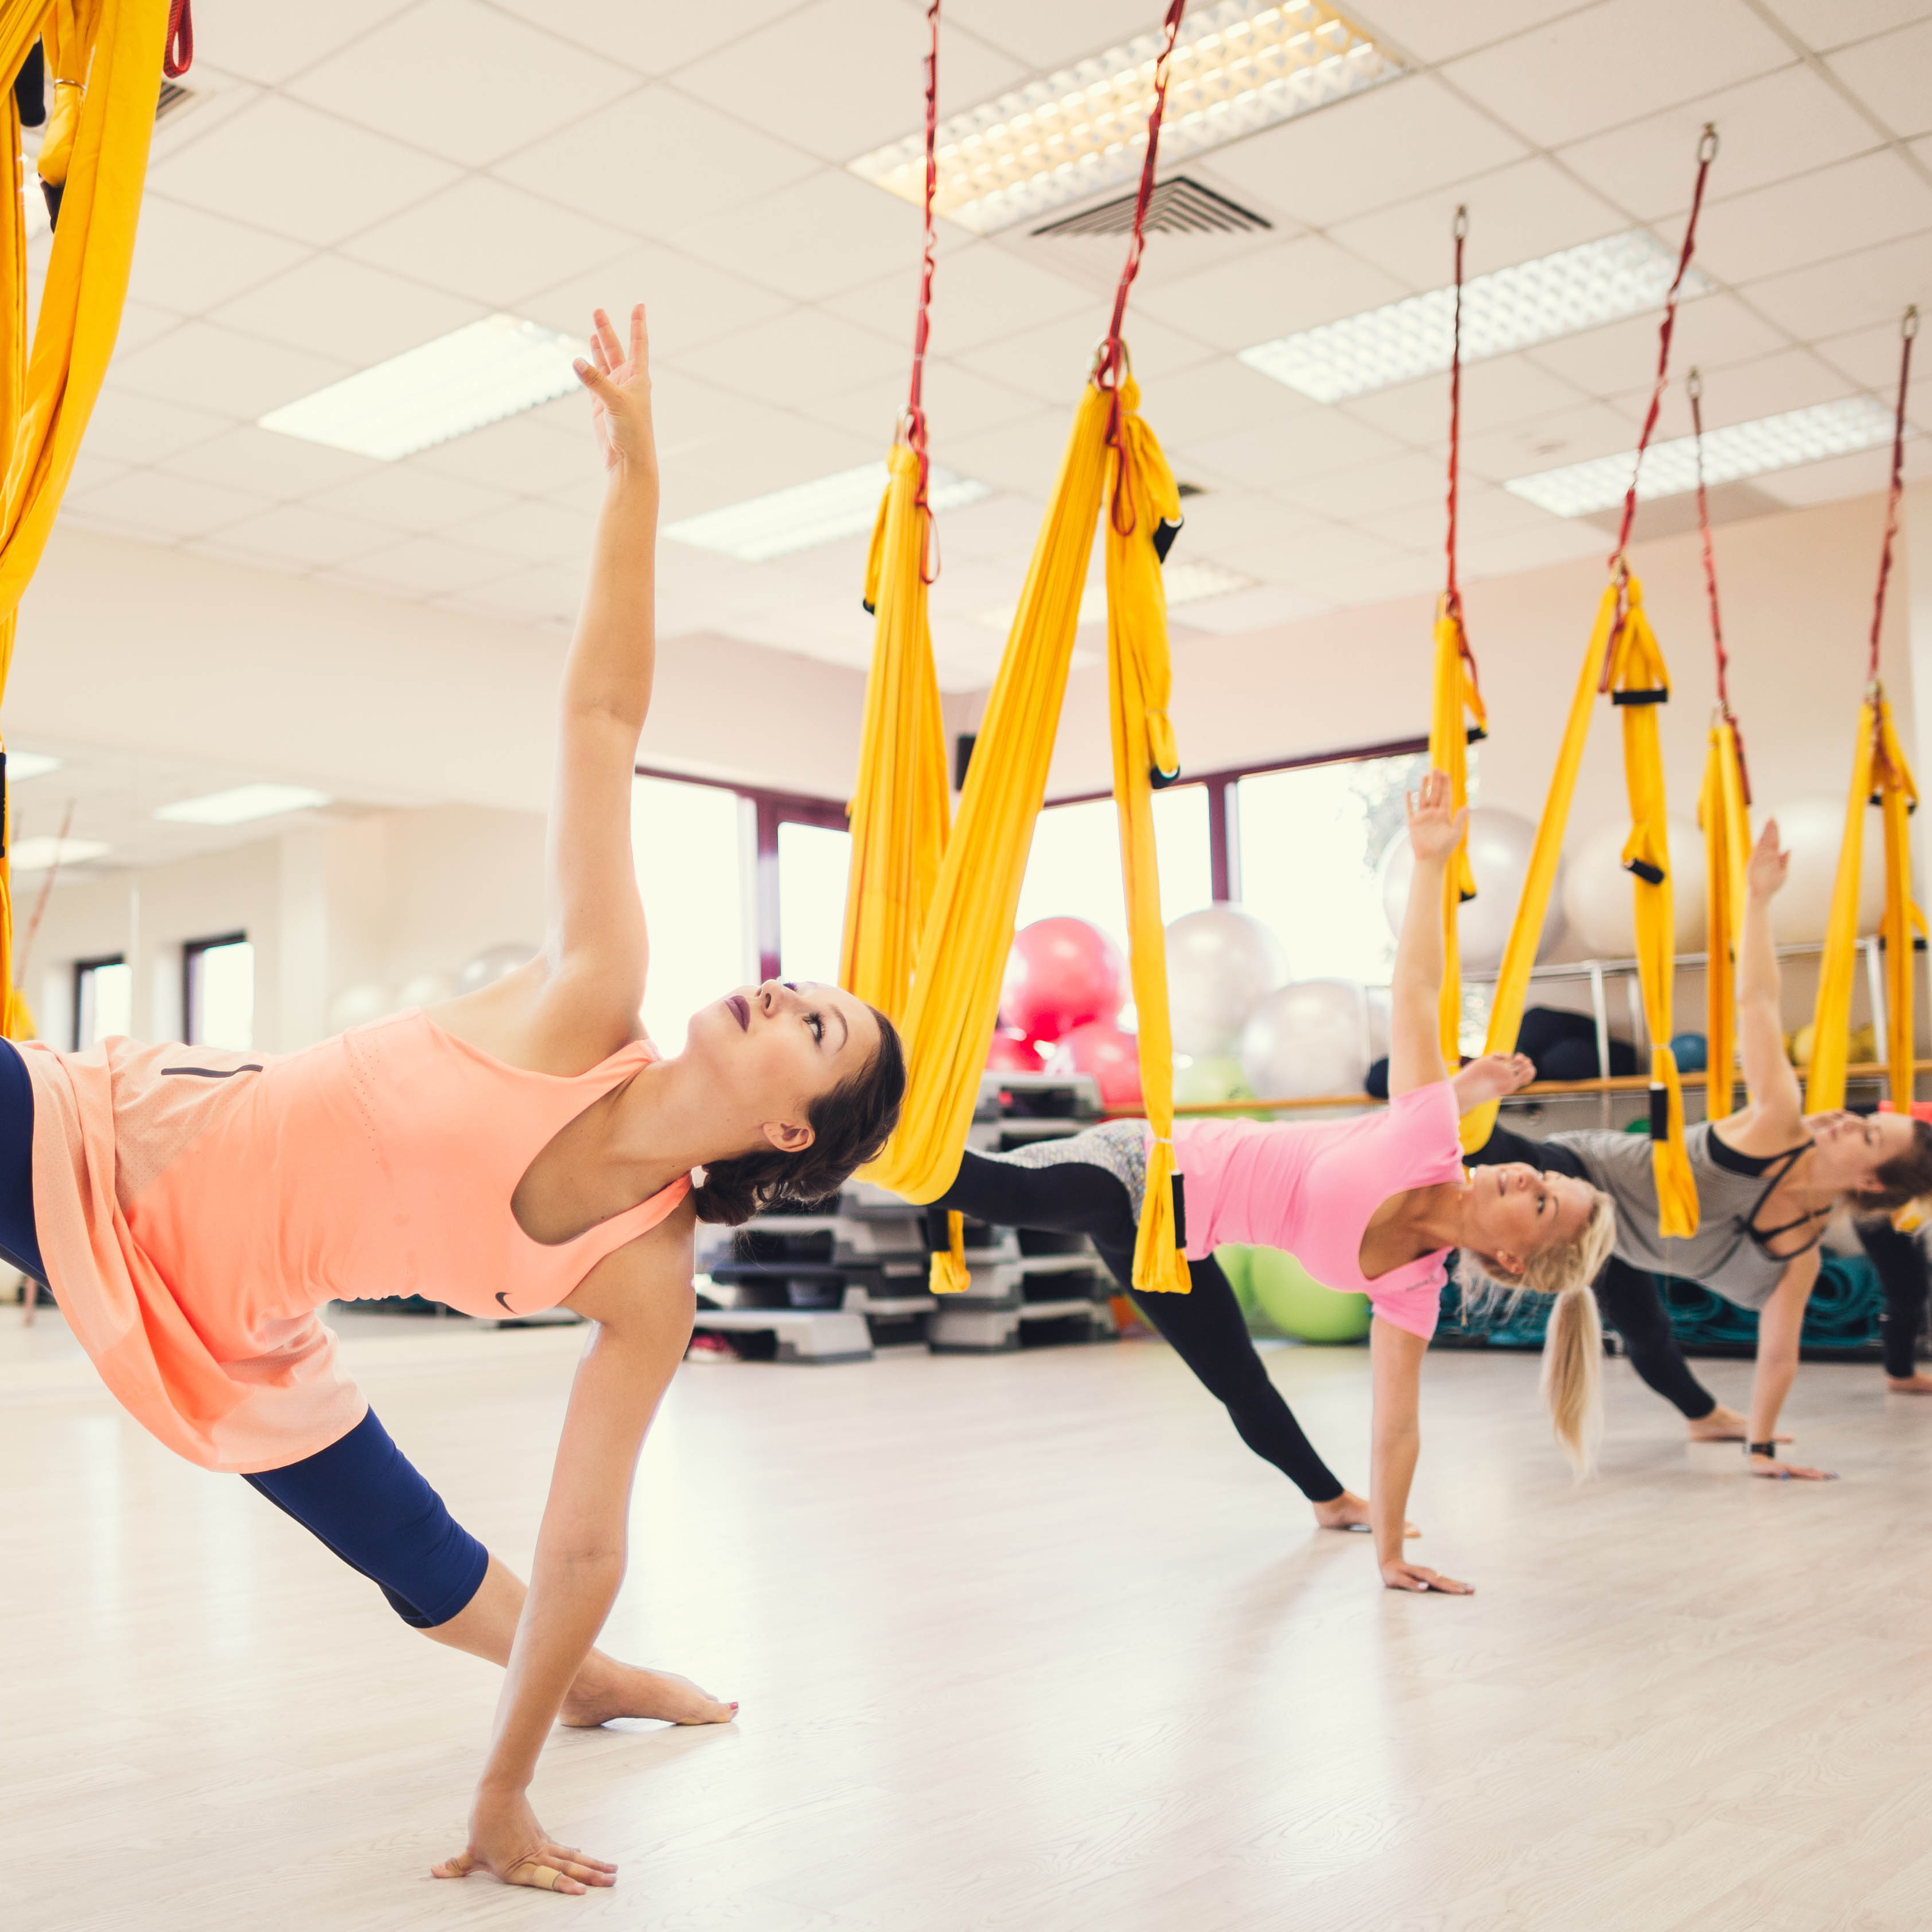
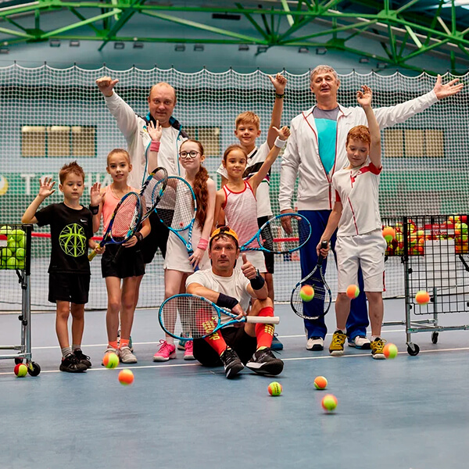
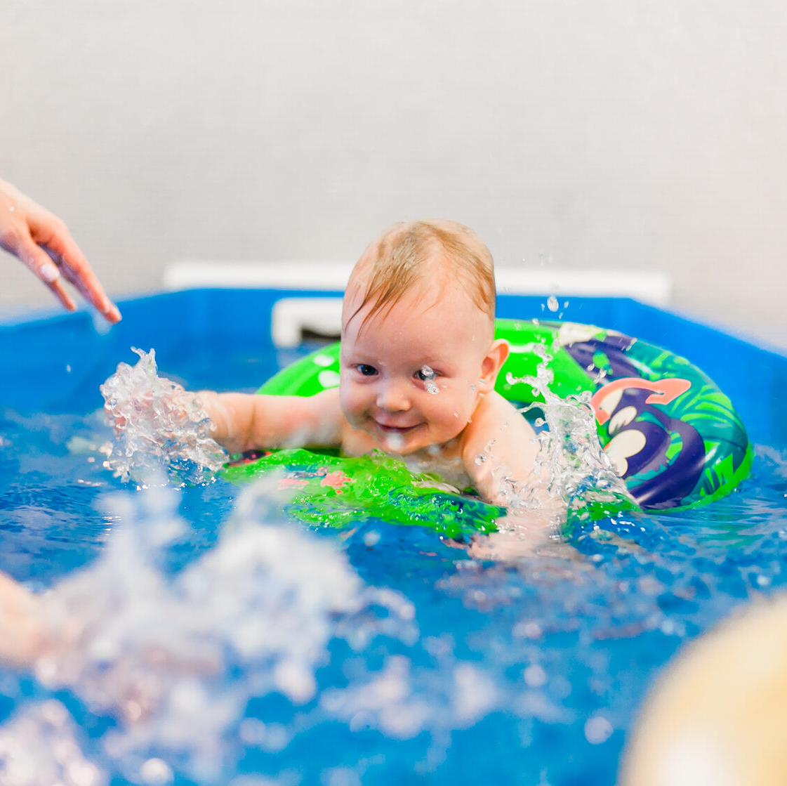

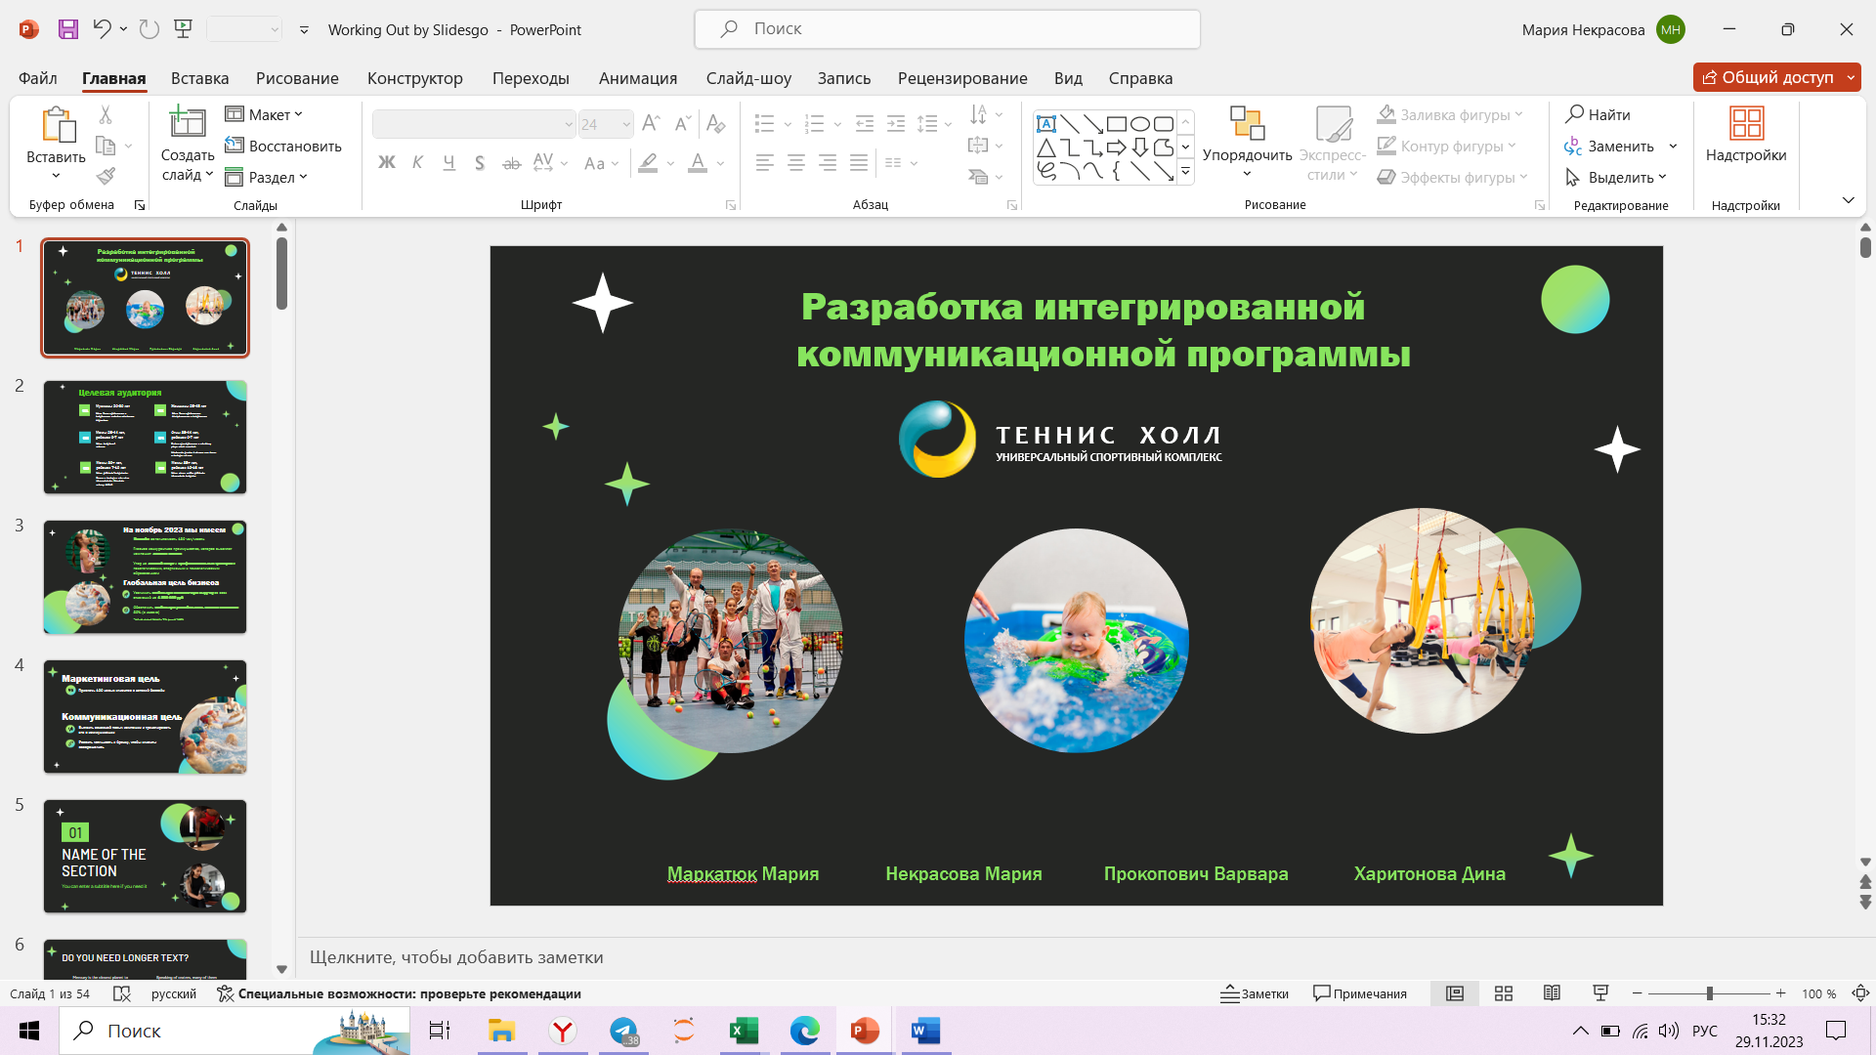
Разработка интегрированной коммуникационной программы
ТЕННИС ХОЛЛ
УНИВЕРСАЛЬНЫЙ СПОРТИВНЫЙ КОМПЛЕКС
Маркатюк Мария
Некрасова Мария
Прокопович Варвара
Харитонова Дина

Slide 2

Целевая аудитория
01
02
03
04
Мужчины 20 - 30 лет
Женщины 25 - 45 лет
Цель: быть красивыми и здоровыми, владеть женскими сердцами
Цель: быть красивыми, сексуальными и здоровыми
Мамы 25+,
ребенок 3.5 - 10 лет
Мамы и папы 25 - 44 лет, ребенок 0 - 7 лет
Цель: заниматься спортом вместе с ребенком
Цель: здоровый малыш
Очень привередливы к качеству услуг, воде, гигиене.
Находятся рядом с детьми или сидят и смотрят на них
05
Мамы 30+ лет, ребенок 7 - 10 лет
06
Мамы 35+ лет, ребенок 10 - 16 лет
Цель: ребенок-спортсмен.
Сидят и смотрят, как дети занимаются, болтают между собой
Цель: хотят, чтобы ребенок занимался спортом

Slide 3
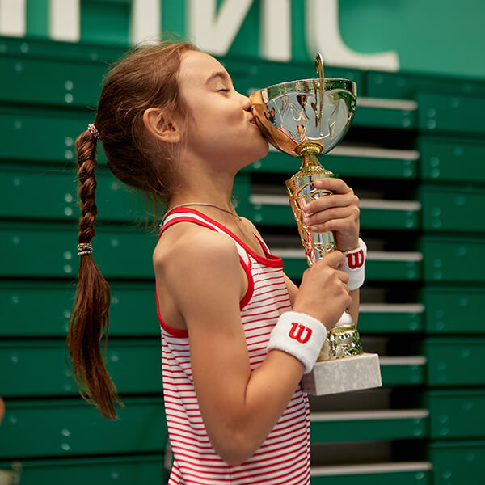
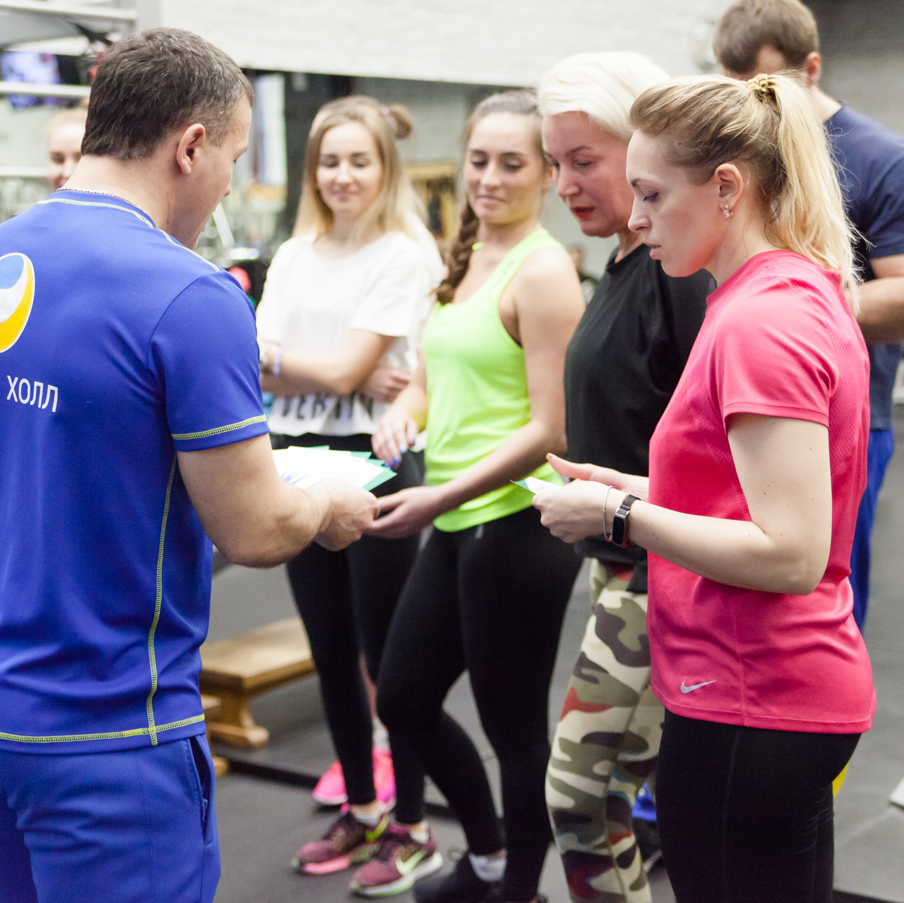
Глобальная цель бизнеса
На ноябрь 2023 мы имеем
Бассейн: заполняемость 130 чел/месяц
Главное конкурентное преимущество, которое выделяет компания: детские секции
Упор на детский спорт и профессиональных тренеров с педагогическим, спортивным и психологическим образованием
Увеличить стабильную ежемесячную выручку со всех отделений на 1 500 000 руб.
Обеспечить стабильную рентабельность каждого отделения: 30% (в идеале)
*сейчас детский бассейн -9%, фитнес -140%

Slide 4
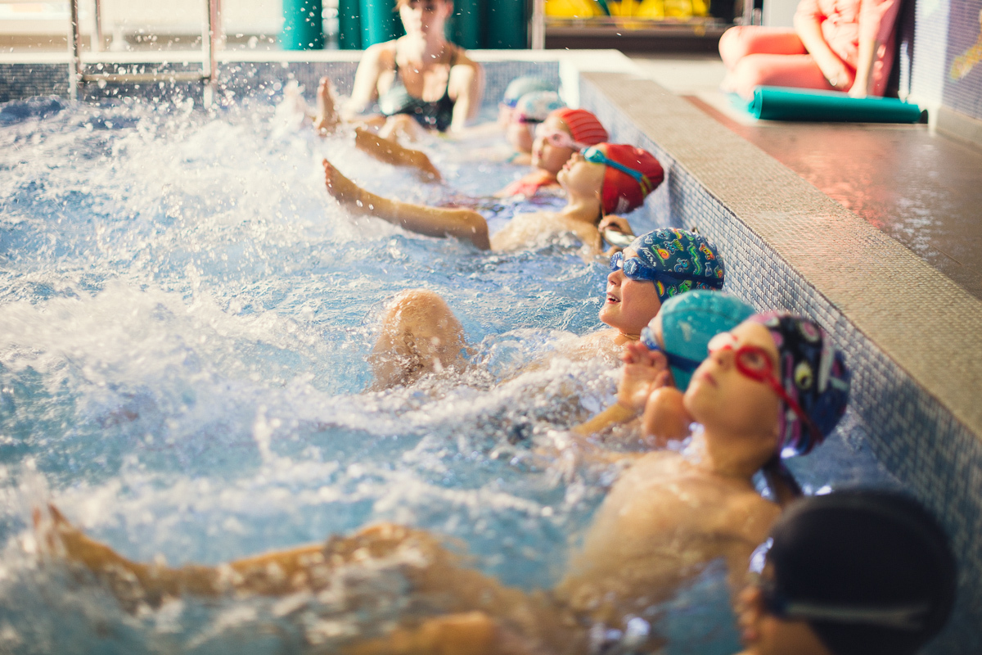
Маркетинговая цель
Привлечь 100 новых клиентов в детский бассейн
Коммуникационная цель
Выявить основной посыл компании и транслировать его в коммуникации
Развить лояльность к бренду, чтобы клиенты возвращались

Slide 5
Коммуникационная стратегия
и её задачи
01
02
03
04
Сформировать преимущества бренда
Транслировать преимущества в рекламе и соцсетях
Выстроить систему лояльности
Работать на удержание клиентов

Slide 6
Задача 1: Сформировать преимущества бренда
Рациональные
Детский бассейн и грудничковые ванны:
Сертифицированные тренера с двойным образованием по работе с детьми
Техническая безопасность: трехступенчатая очистка бассейна, специальная температура
Спортивный врач дежурит в комплексе
Фитнес, тренажерный зал, теннис, сквош, единоборства:
Дети-спортсмены выигрывают
40 фитнес-программ и 3 разных зала
Бар с едой, которую они готовят там, и большим ассортиментом фитнес-напитков
Квалифицированные тренера с двойным
образованием
Техническая безопасность: тренажеры от известных фирм с постоянным ТО
Спортивный врач дежурит в комплексе
Фитнес-тестирование от сертифицированного врача

Slide 7
Задача 1: Сформировать преимущества бренда
Эмоциональные
Родители могут заниматься спортом, пока ребенок занят в детской секции
VIP-кабина для переодевания
Вайб бренда: идеология “Спорт и мир”
Стабильность: акцент на семью, здоровье
Безопасность: врач, квалифицированные тренеры

Slide 8
Задача 2: Транслировать преимущества в рекламе и соцсетях
Создать рекламную кампанию для каждого преимущества:
Безопасность: оборудование и врач
Сертифицированные тренеры: работа с детьми
Оборудование, 40 фитнес-программ, 3 зала, безопасность, квалифицированные тренеры
Запустить пиар-кампанию для тренеров —
интервью в газету/интернет-сообщество или статья от тренера, затем репост в соцсети:
Реклама у блогеров-мамочек для грудничковых ванн
Выкладывать посты с трансляцией преимуществ
01
02

Slide 9
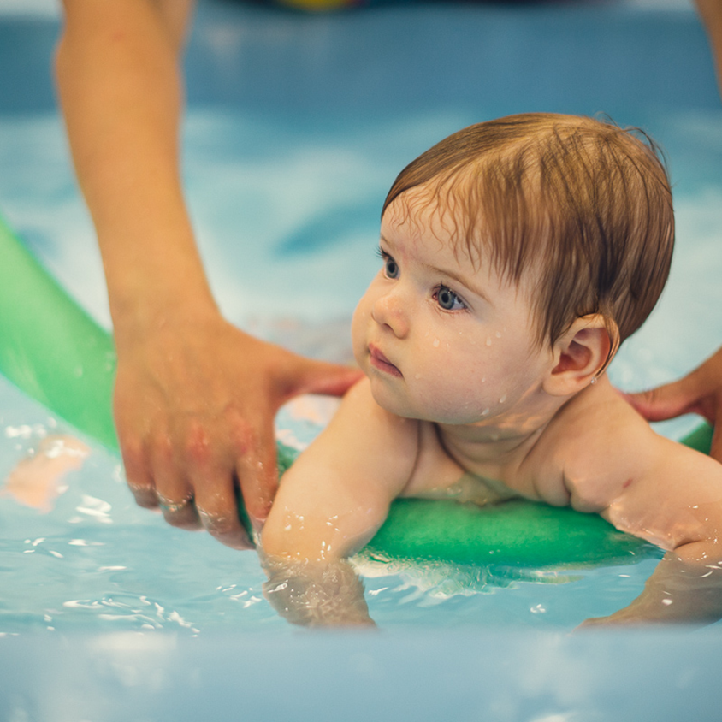
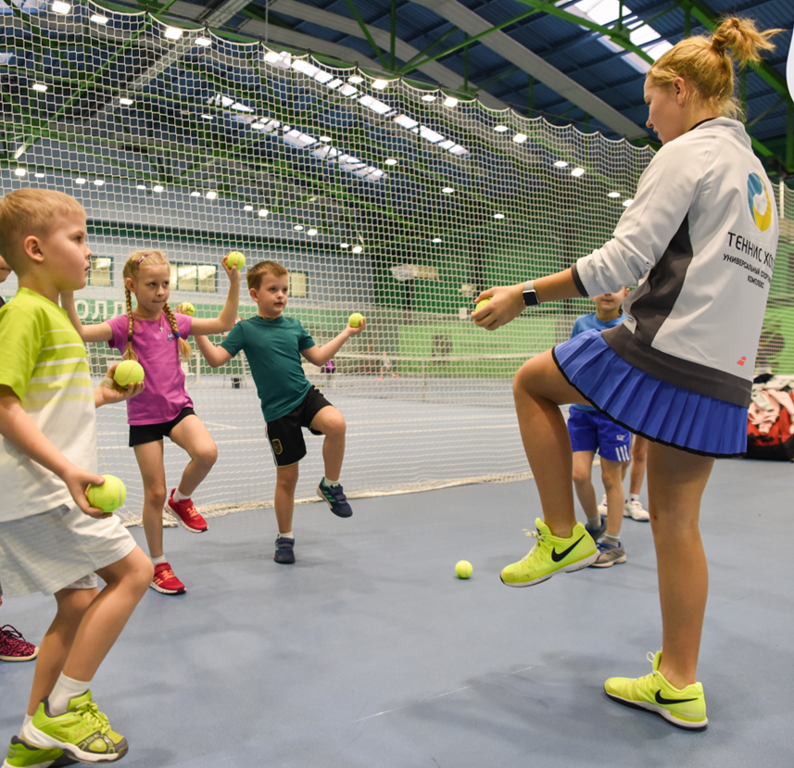
Задача 3: Выстроить систему лояльности
Открытые соревнования для детского бассейна
Скидка 10% за приведенного друга
Организованный выезд на лыжах для членов клуба
Мастер-классы для не-членов клуба со скидкой на первое посещение
Открытые соревнования по теннису/сквошу для всех желающих зрителей со скидкой на первое посещение
Тренажерка: тренеры, статьи в СМИ
Коллаборация со спортивным блогером
Открытые соревнование с бесплатным посещением врача при покупке абонемента

Slide 10
Анализ конкурентов
с упором на детский бассейн
и тренажерный зал

Slide 11
Тренажерные залы
Ссылка | Преимущества | Недостатки
Balance | ограниченное количество клиентов спа зона кабинет врача экскурсии перед началом тренировок есть мобильное приложение | чтобы узнать цены на услуги, необходимо пройти анкетирование и оставить контактные данные, нет открытой информации на сайте
Авангард | групповые тренировки подписки на различное количество посещений/месяц/год норм цены | недостатков нет
World Class | спецпредложения громкое имя взрослые и детские секции качественное оборудование | высокий ценник плохо ведутся соцсети

Slide 12
Детские бассейны
Ссылка | Преимущества | Недостатки
Сибирь | Много адресов, тренеры | Нет четкого коммуникационного посыла, нет описания особых преимуществ
Сокол | Хорошо оформленные соцсети Система скидок Удобный сайт Свежий ремонт Широкий ассортимент программ в бассейне и саун Устраивают конкурсы -> хорошая активность в ВК | Недостатков нет
Авангард | Два бассейна: большой и малый Детская комната Обучение плаванию Упор на безопасность Хорошо ведут соцсети | Маленькая активность в соцсетях (нет упора на продвижение) Нет акцента на детский бассейн, хотя он есть и популярен

Slide 13
Уникальное торговое предложение
Семейный спортивный комплекс с секциями для детей и взрослых.
Упор на детский спорт, безопасность, комфорт

Slide 14
Проблемы маркетинга
из переговоров с заказчиком
Нет общего представления о всей линейке услуг
Не транслируют основные и дополнительные преимущества явно в соцсетях и на сайте
Нет маркетолога, нет стратегии
Нет узнаваемости бренда
Нет четкого коммуникационного сообщения
Нет акцента на спортивные направления кроме тенниса и сквоша
Разделение в соцсетях: фитнес — только для женщин, тренажерный зал — для мужчин (а на самом деле все это унисекс)
Нет системы скидок и программы лояльности

Slide 15
Проблемы бизнеса
Большая часть направлений (кроме тенниса и сквоша) убыточна по выручке и рентабельности
Маркетинг может решить эти проблемы или, как минимум, улучшить ситуацию
Проблемы в коммуникационных каналах
ВК: недостаточно оформлена страница, не читается дизайн и преимущества
Инстаграм: нет контент-плана, посты выходят нерегулярно, нет конкретного понимания целевой аудитории

Slide 16
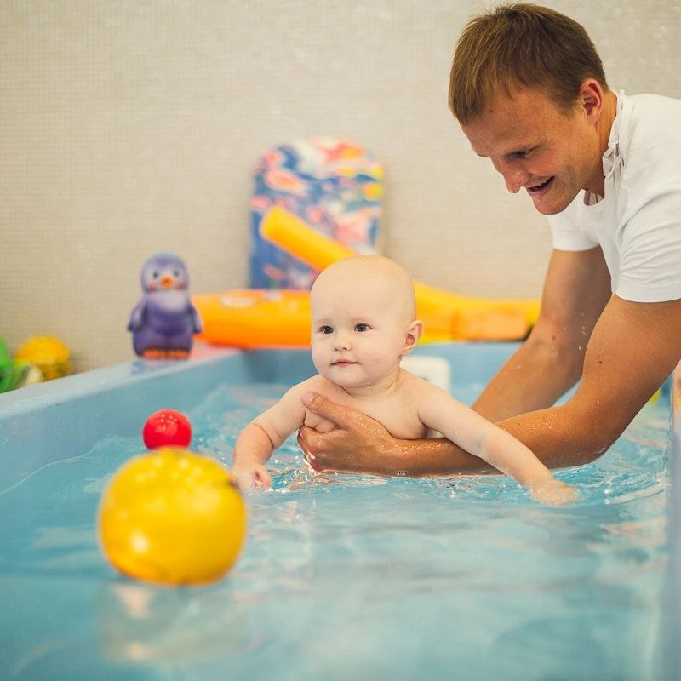
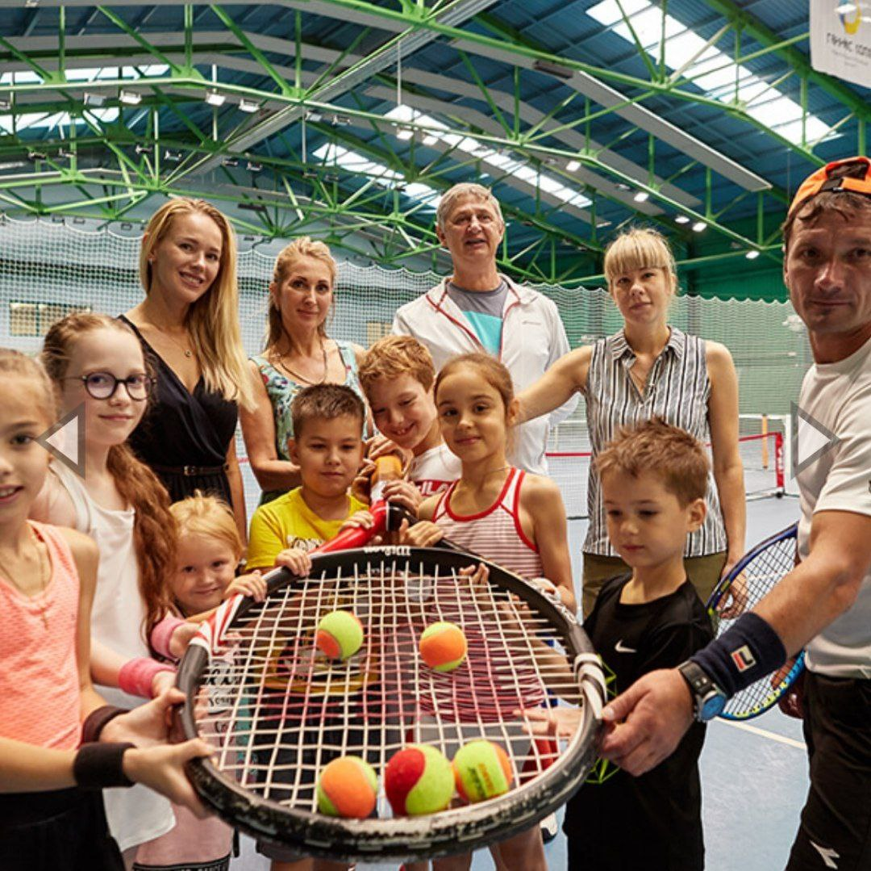
Коммуникационное сообщение
С бассейном вы вкладываетесь в будущее физическое состояние и атлетическую форму ребенка уже сейчас, формируете здоровое детство.
Заложите фундамент физического развития
ребенка в первые годы жизни.

Slide 17
01
02
03
04
Инструментарий
Медиа, соцсети
Контент в СМИ
Образовательный контент: польза детского бассейна
Имиджевый контент: обзор технической стороны, рациональных преимуществ; сторителлинг
Статьи от тренеров на спортивных и родительских площадки
Мероприятия
Реклама у блогеров-мам
Соревнования в грудничковых ваннах и бассейне
Мастер-класс
05
Спецпредложения (скидки, реферальные программы)
06
Контекстная реклама на Яндекс.Директ
Консультация врача бесплатно при первом посещении детского бассейна (действует 2 месяца)
“Приведи друга” — скидка 10% или занятие бесплатно
Уже запустили по направлениям детский бассейн и фитнес

Slide 18
Необходимые решения в продуктовой, ценовой и сбытовой политике
Ценовая
Скидки и Реферальные программы
Консультация врача бесплатно при первом посещении детского бассейна (действует 2 месяца)
“Приведи друга” — скидка 10% или занятие бесплатно
Уже есть: Абонемент “Родительский” выгоднее
Продуктовая
Приложение для детского бассейна
Онлайн-трансляция из бассейна в приложении
Придумать направления плавания в зависимости от желаний и целей родителей и ребенка
Сбытовая
Соревнования и мастер-классы.
С подарками посетителям и участникам. (НОВОГОДНЯЯ ЕЛКА??)
Контекстная реклама в Я.Директе
Реклама у блогеров-мамочек
СМИ: статьи от тренеров

Slide 19
Примерный бюджет
Ценовая политика:
Скидки и Реферальные программы: 30 000 - 50 000 ₽ (ежемесячно)
средний расчет за месяц:
выручка с обычных - выручка с родительских
30 человек обычный = 3500*30 = 105000
30 человек родители = 2500*30 = 75000
Консультация врача бесплатно при первом посещении: 5 000 - 15 000 ₽ (ежемесячно)
фитнес-тестирование 1000р
за месяц в среднем: 5 новых клиентов
“Приведи друга” скидка 10% на абонемент месячный/12 занятий: 2 000 - 5 000 ₽ с отделения. итого 12 000 - 30 000 ₽ (ежемесячно)
5 друзей: (12 занятий фитнес) 2 000 - 5 000 ₽
(месяц занятий тренажерка) 2 000 - 5 000 ₽

Slide 20
Примерный бюджет
Продуктовая политика:
Функционал в приложение для детского бассейна (онлайн-трансляция из бассейна): 100 000 - 150 000 ₽ (единоразово)
Направления плавания (новый тренер/повышение квалификации старых):
40 000 - 60 000 ₽ (каждый месяц)

Slide 21
Примерный бюджет
Сбытовая политика (ежемесячно):
Соревнования и мастер-классы: 50 000 - 80 000 ₽
Подарки посетителям и участникам: 30 000 - 50 000 ₽
Контекстная реклама в Я.Директе: 40 000 ₽
Реклама у блогеров-мамочек: 40 000 - 70 000 ₽

Slide 22
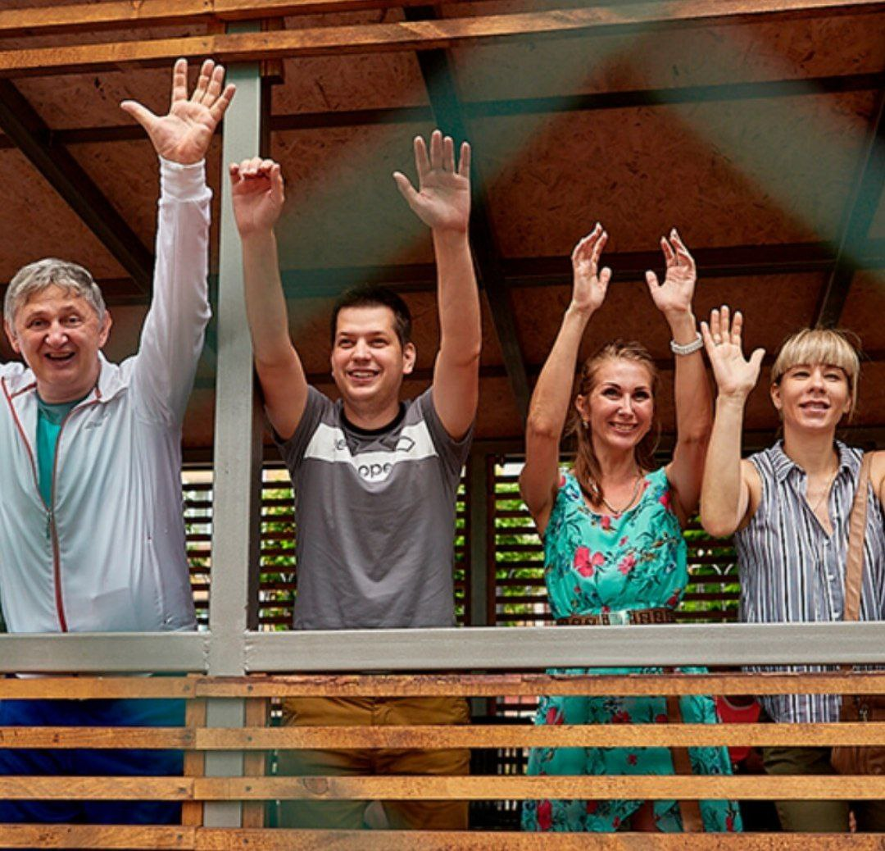
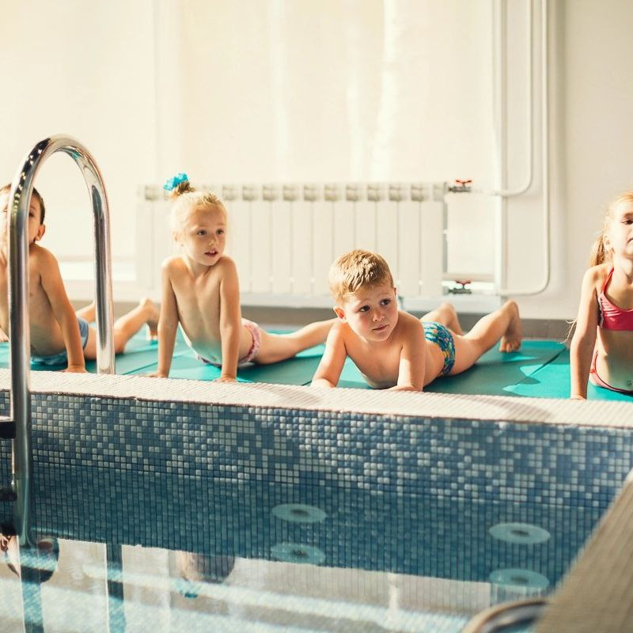
Подходы к оценке эффективности
ROI (Return On Investment)
Количество новых клиентов
Уровень удовлетворенности клиентов: через обратную связь, опросы клиентов и рейтинги о качестве услуг
Уровень участия: Отслеживание участия в мероприятиях (количество посетителей и участников) в соревнованиях, программах, акциях

